Slide 1
Кафедра электроники и микропроцессорной техники курсовАЯ РАБОТА по дисциплине «Электронные промышленные устройства»
ТЕМА: Разработка цифрового устройства
Студент группы ПЭ2-18 |  |  |  | Гончаренко В.Ю.
Руководитель |  |  |  | ст. преп. Смолин В. А.
Работа допущена к защите |  |  |  | ст. преп. Смолин В. А.

Slide 2
АННОТАЦИЯ
Автор работы: Гончаренко Вадим Юрьевич.
Тема — «Разработка цифрового устройства».
Курсовая работа посвящена синтезу асинхронного цифрового автомата на мультиплексорах. Разработана структурная, функциональная и принципиальная схемы устройства, рассчитаны её элементы. Произведено моделирование работы устройства. Построены временные диаграммы и описан принцип его работы. Выполнена разводка печатной платы и оформлен полный пакет конструкторской документации.

Slide 3
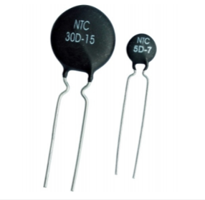
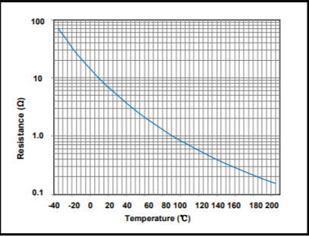
В соответствии с номером варианта разработка устройства будет осуществляться на термисторе NTC3D-11. Это резистор, сопротивление которого меняется от температуры.

Slide 4
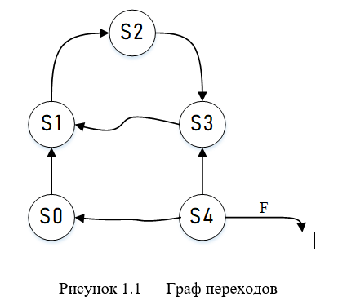
В соответствии с заданием на курсовую работу необходимо синтезировать асинхронный автомат на мультиплексорах согласно графу переходов (рис. 1.1).

Slide 5
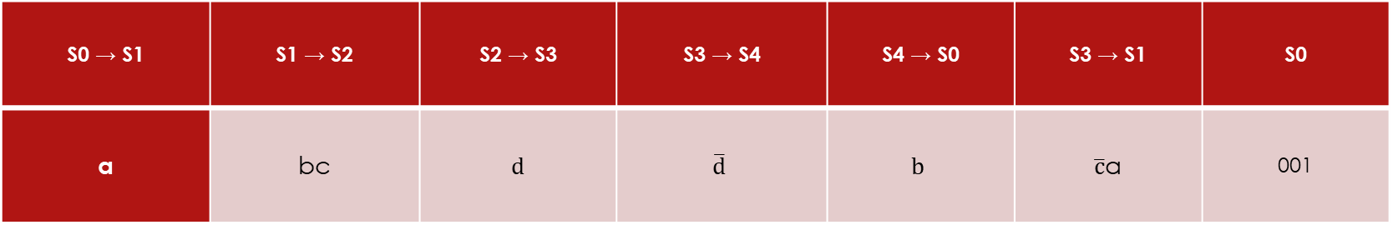
Переходы в графе осуществляются по сигналам a, b, c и d (табл. 1.1), где входные сигналы a, b, c ― кнопки; d ― сигнал с датчика; F ― выходной сигнал.
Тaблица 1.1 ― Условия переходов
S0 → S1 | S1 → S2 | S2 → S3 | S3 → S4 | S4 → S0 | S3 → S1 | S0
a | bс | $d$ | $$\overline{d}$$ | $$b$$ | $\overline{c}$a | 001

Slide 6
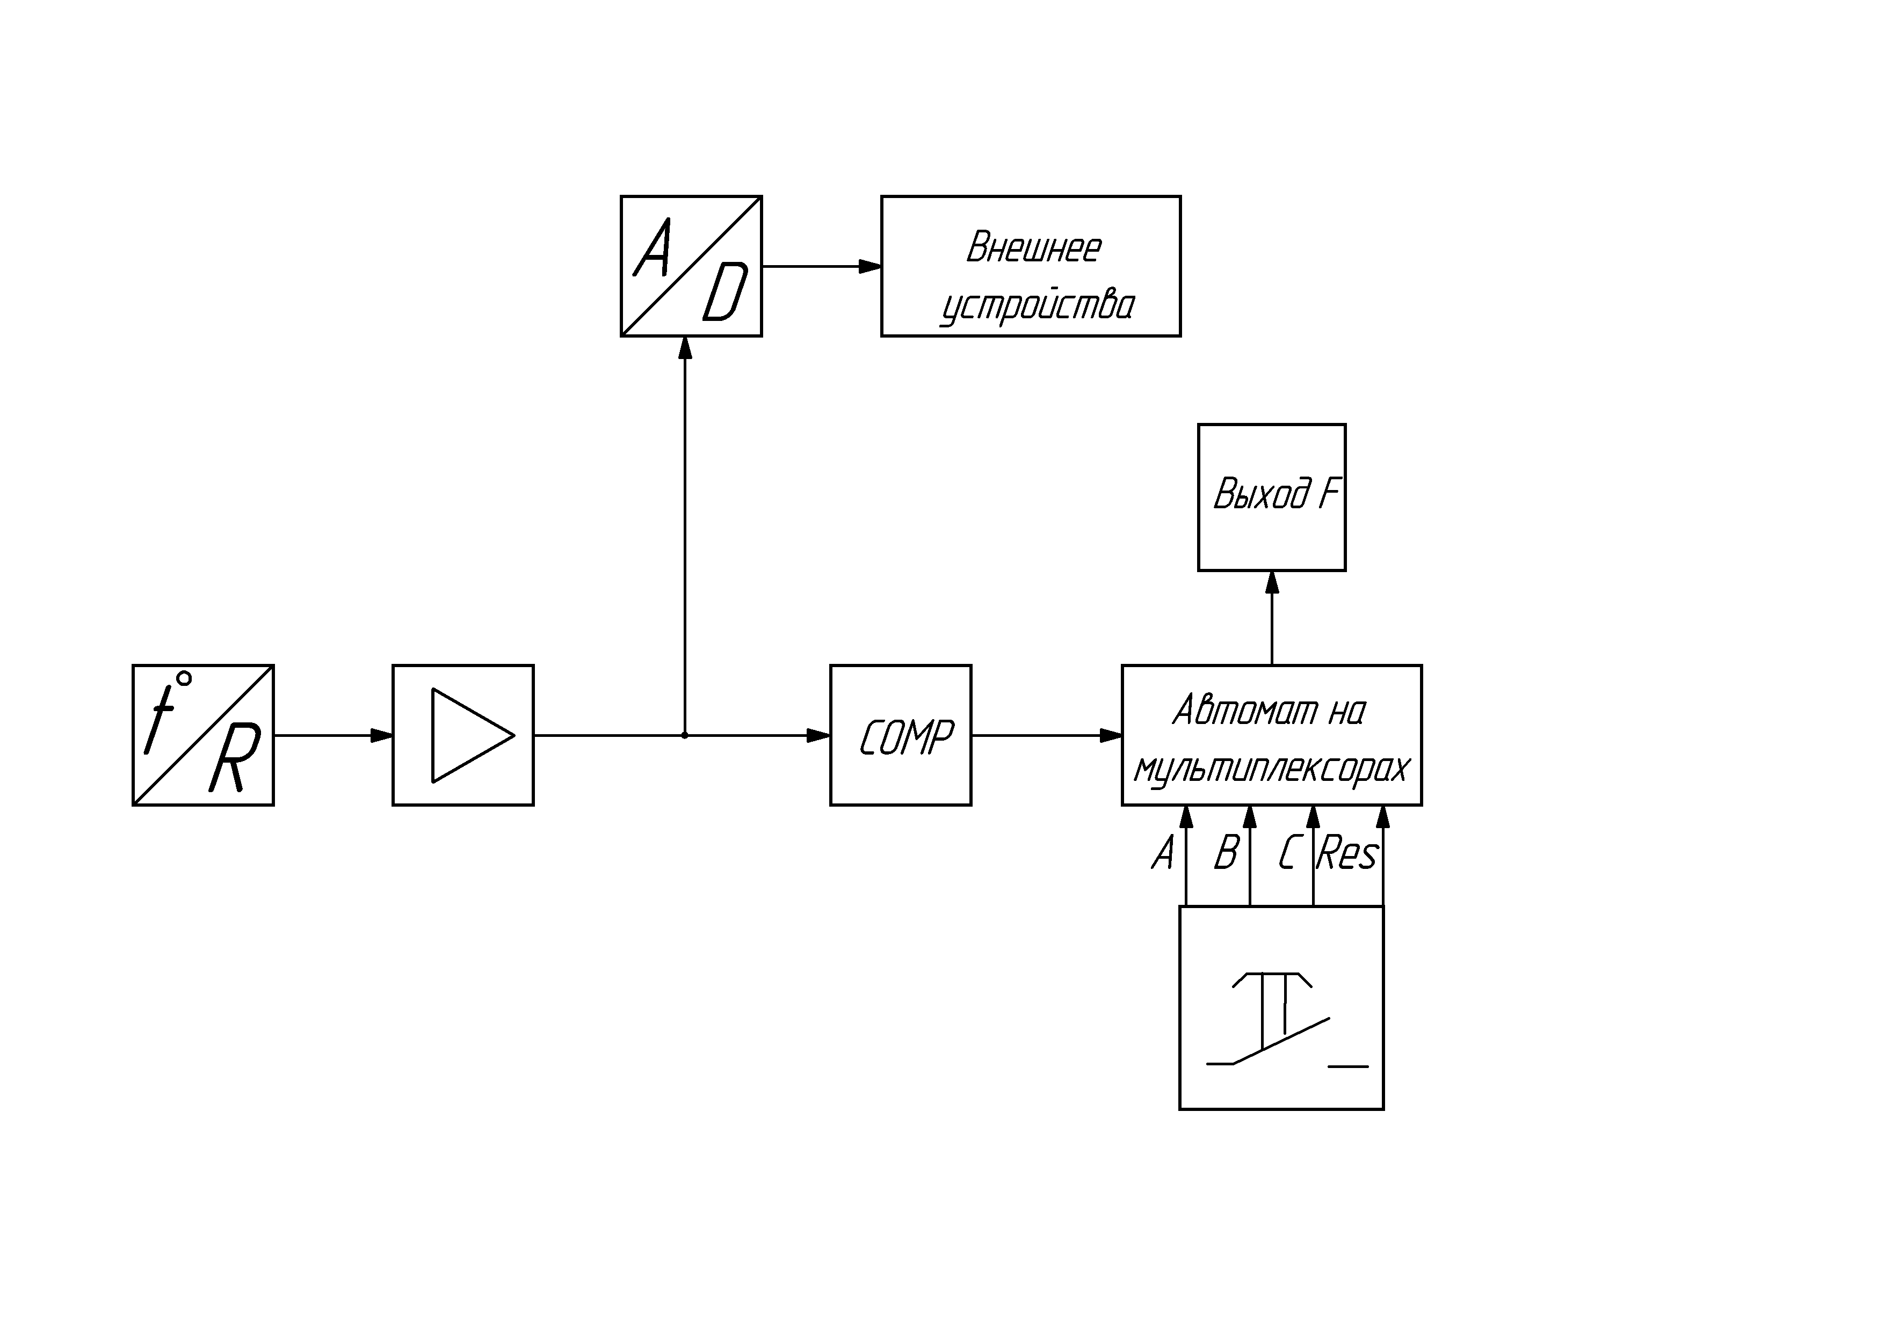
Разработка структурной схемы устройства

Slide 7
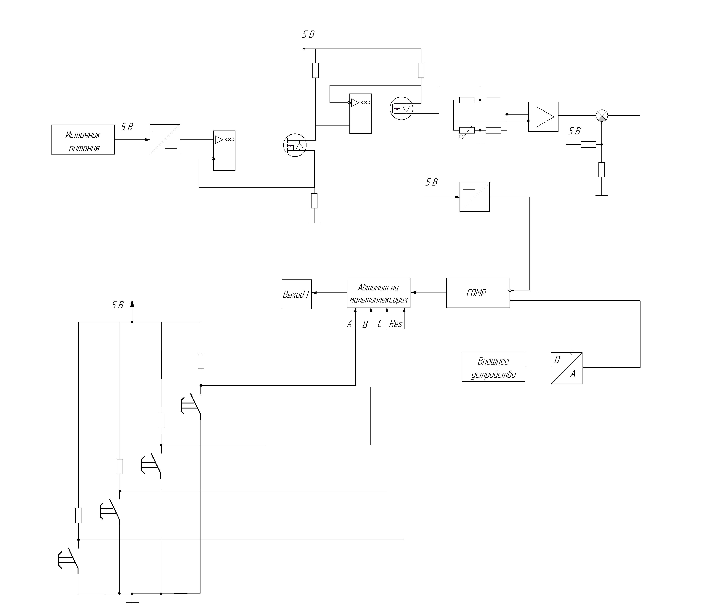
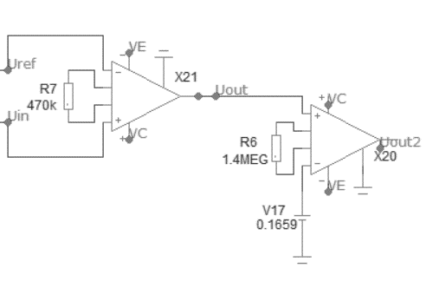
РАЗРАБОТКА ФУНКЦИОНАЛЬНОЙ СХЕМЫ УСТРОЙСТВА

Slide 8
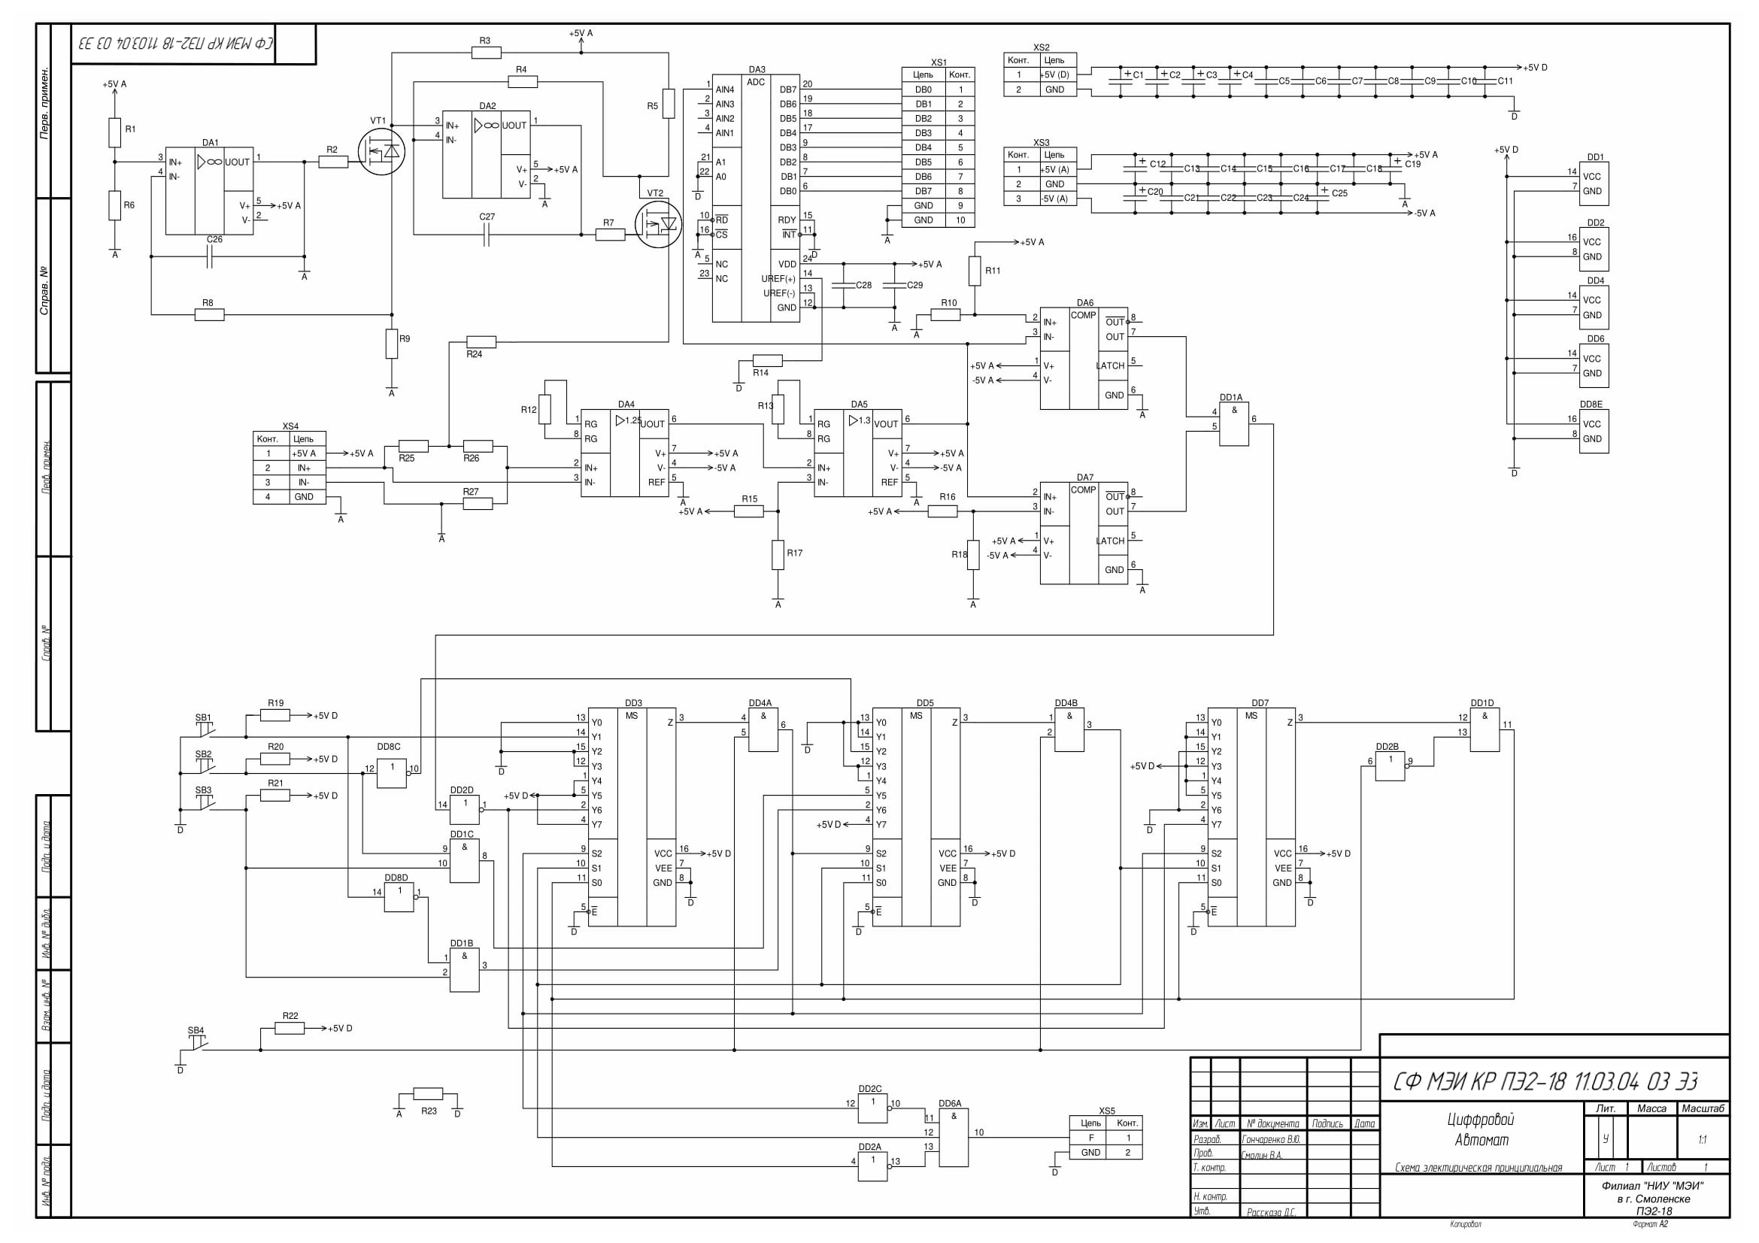

Slide 9
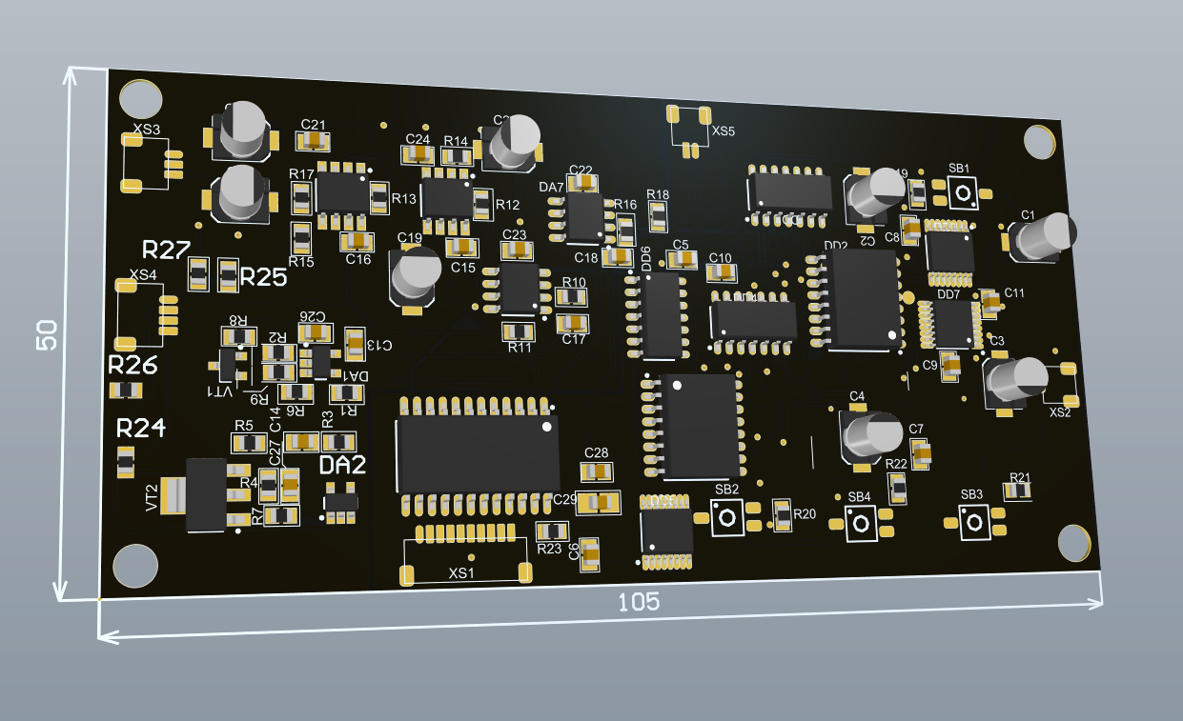
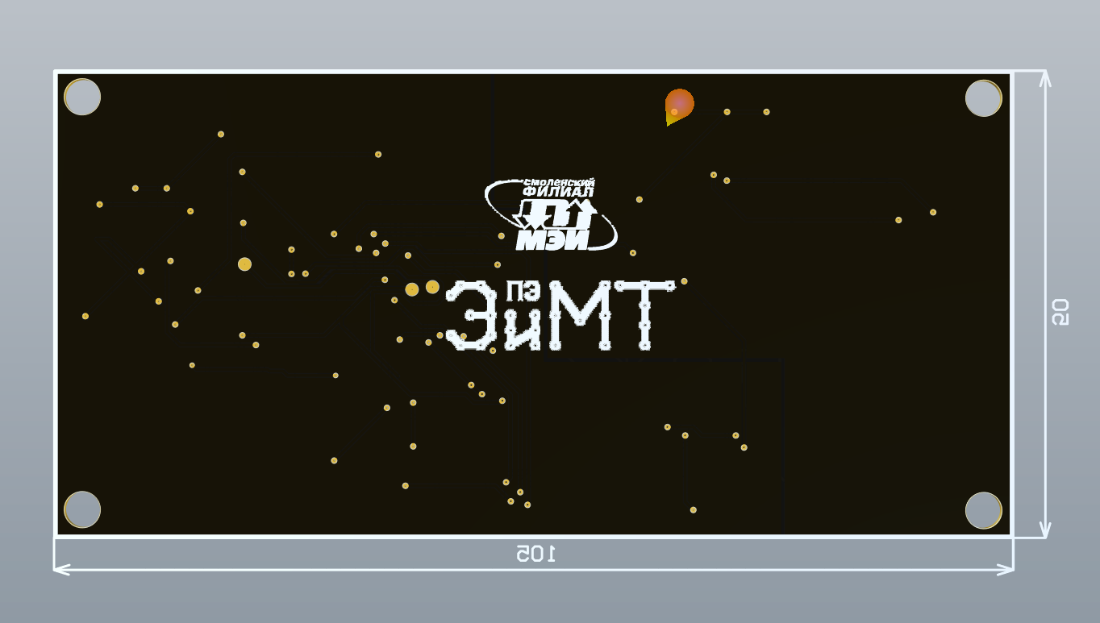
Финальное изделие

